Slide 1
Структура
Клиент
Сервер
Sender
Runner
Вспомогательные:
MyInterrupter
VideoCapturingException(Exception) SenderExecutionException(Exception) SenderWrongNameException(Exception)
ServerNN
ServerReciever
ServerSender
DataSource
Runner
Вспомогательные:
StatStruct
Timer
element EndpointAction
MyInterrupter

Slide 2
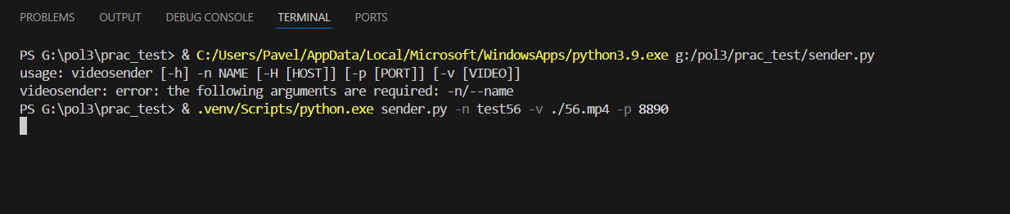
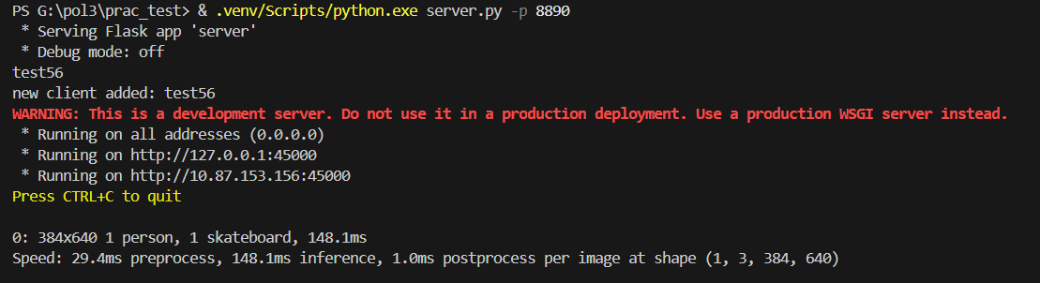
Запуск

Slide 3
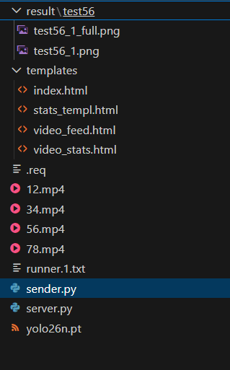
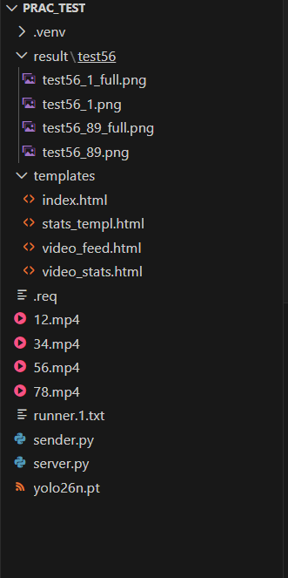
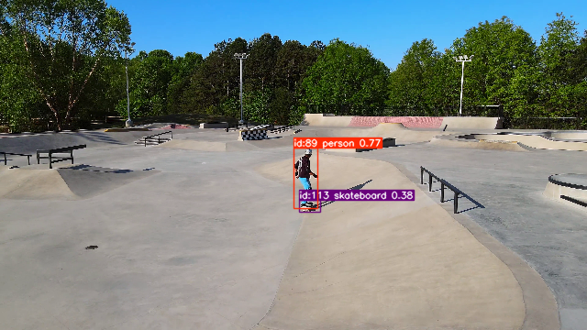
Результаты обработки изображений

Slide 4
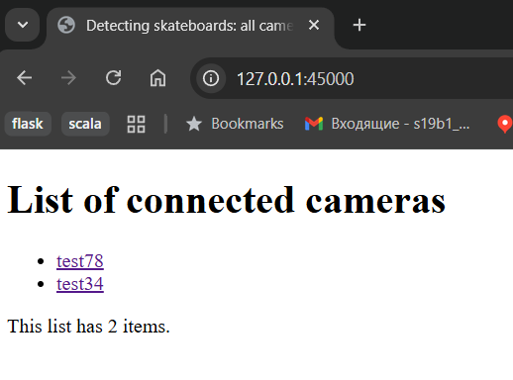
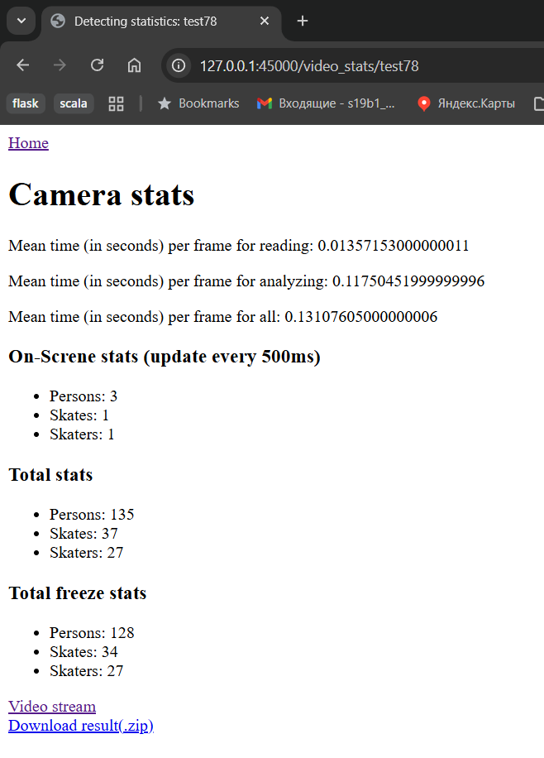
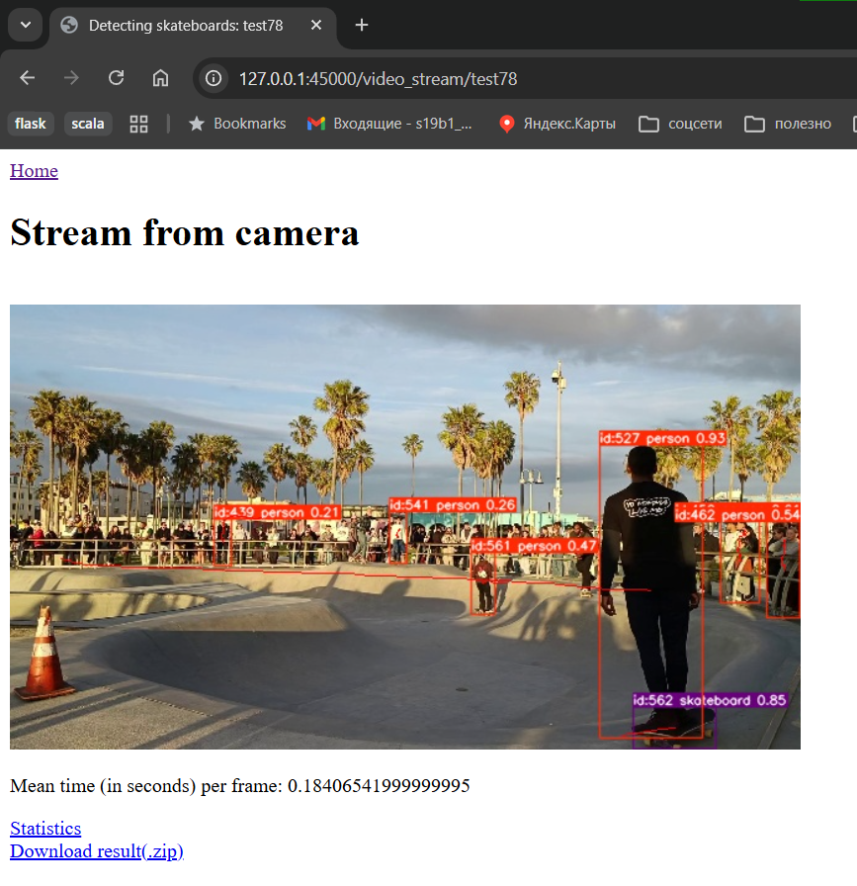
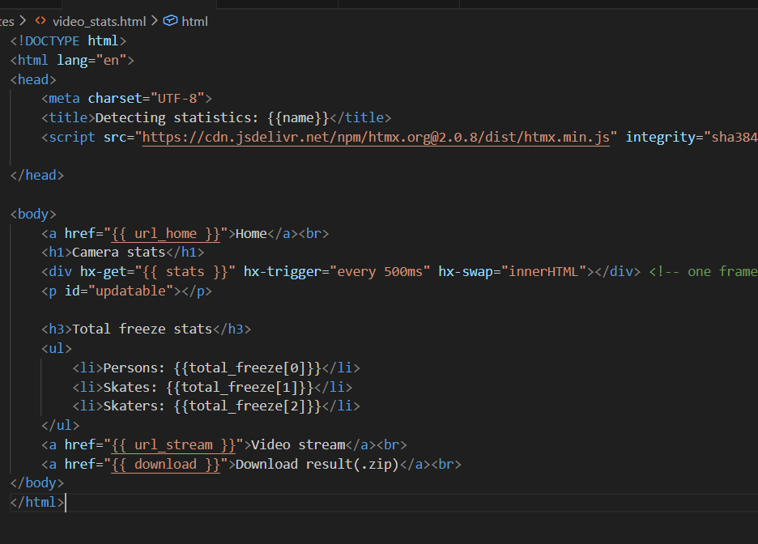
Веб-интерфейс

Slide 5
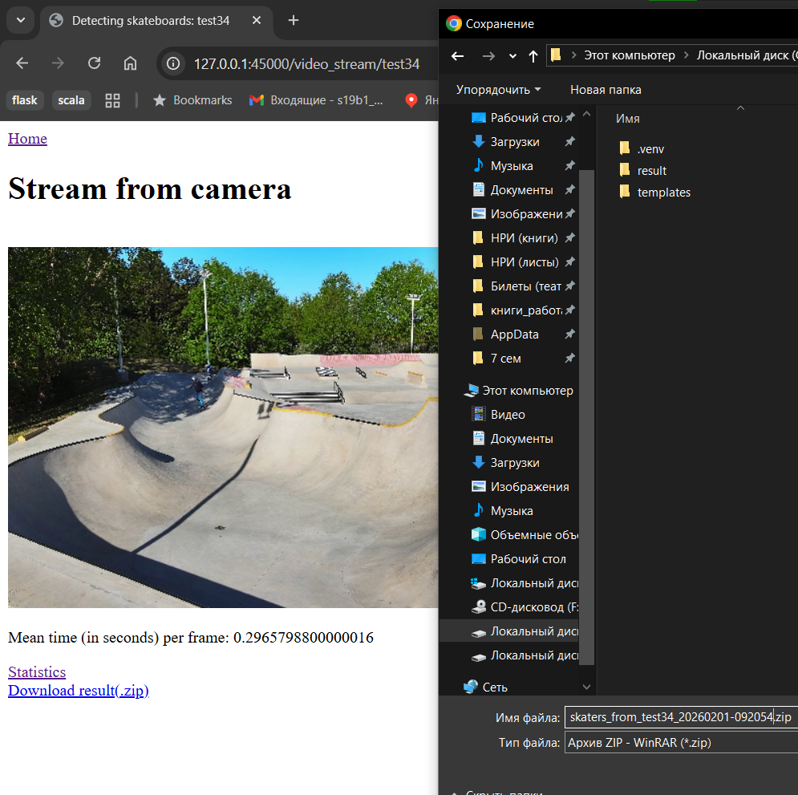
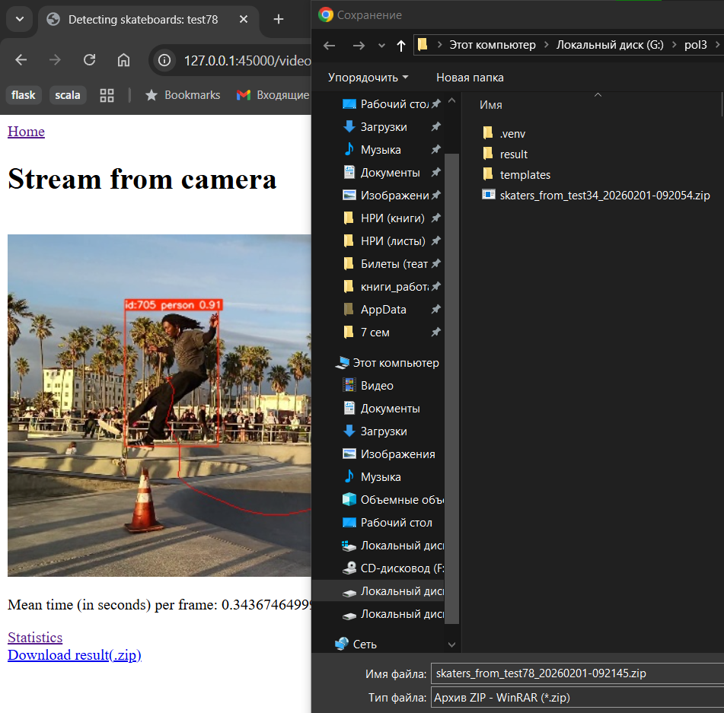
Получение результатов

Slide 6
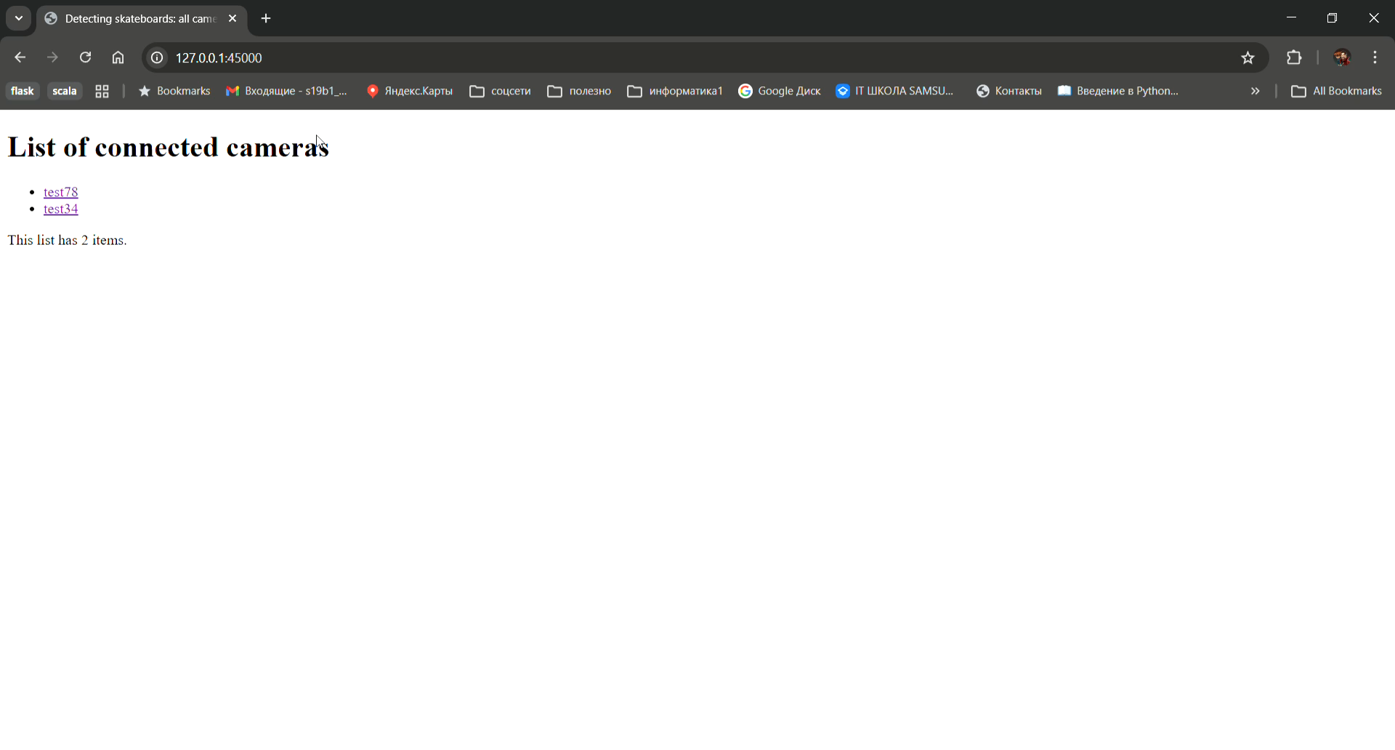
Демонстрация

